Slide 1
UNIDADE 2
PLANOS E POLÍTICAS DA INFORMAÇÃO

Slide 2
PLANO DE CONTINUIDADE OPERACIONAL
O propósito de um plano de continuidade é garantir que a operação da empresa (core business) entre em funcionamento, no menor tempo possível, com o objetivo de minimizar os impactos.

Slide 3
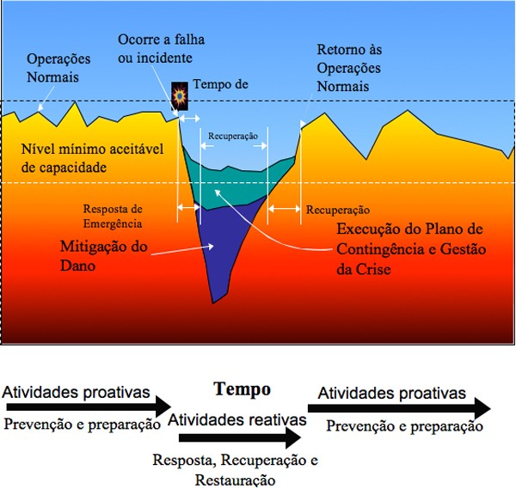

Slide 4
O Plano de Continuidade Operacional tem o propósito de definir os procedimentos para contingenciamento dos ativos que suportam cada processo de negócio, objetivando reduzir o tempo de indisponibilidade e, conseqüentemente, os impactos potenciais ao negócio.
O CLIENTE DEVE SER ATENDIDO ACONTEÇA O QUE ACONTECER

Slide 5
O melhor modo de determinar o grau de risco é relacionar detalhadamente quais seriam os impactos para a organização se uma ameaça conseguir explorar uma vulnerabilidade.
NÍVEL | DEFINIÇÃO
ALTO | Perda significante dos principais ativos e recursos. Perda da reputação, imagem e credibilidade. Impossibilidade de continuar com as atividades de negócio.
MÉDIO | Perda dos principais ativos e recursos.
BAIXO | Perda de alguns dos principais ativos e recursos.

Slide 6

TREINAMENTO E CONSCIENTIZAÇÃO DO PESSOAL
Os recursos humanos são considerados o elo mais frágil da corrente, pois são responsáveis por uma ou mais fases do processo de segurança da informação.
O fator surpresa é um dos pontos nevrálgicos dos processos de segurança que depende das pessoas.

Slide 7

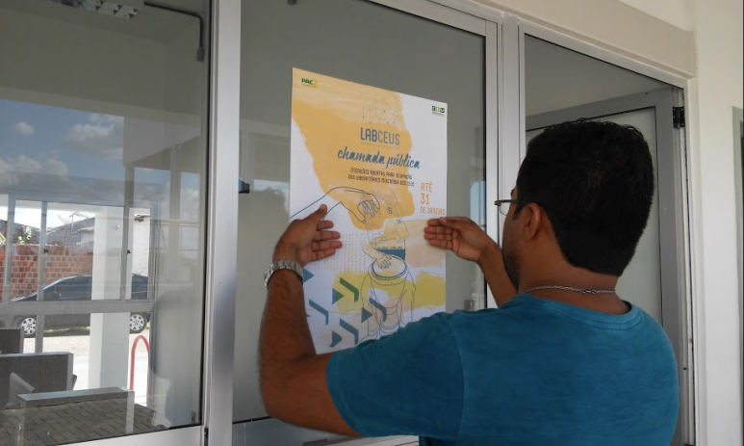

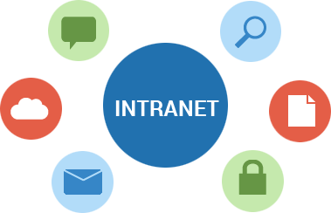
É NECESSÁRIO QUE SEJA FEITA UMA CAMPANHA DE DIVULGAÇÃO, QUE DEVERÁ LANÇAR MÃO DE VÁRIOS ARTIFÍCIOS PARA COMUNICAR OS PADRÕES, CRÍTÉRIOS E INSTRUÇÕES OPERACIONAIS.
AVISO PLANO DE CONTINUIDADE

Slide 8

Os administradores da rede precisam estar preparados para reagir às tentativas de ataque e invasão, ou para contingenciar situações de risco.
O analista de segurança deve ter condições de definir, medir e avaliar os índices e indicadores de segurança para subsidiar seus planos de gestão e seu planejamento de trabalho, garantindo total integração das ações.

Slide 9

PLANO DE CONTINGÊNCIA
Plano de contingência e de recuperação de desastres significa medidas operacionais estabelecidas e documentadas para serem seguidas.
No caso de ocorrer alguma indisponibilidade dos recursos de informática.

Slide 10
O que fazer em caso de indisponibilidade total do CPD?
Capacitação dos outros servidores nos requerimentos mínimos de hardware.
Substituição de switches
Manutenção da estrutura de rede
Restauração dos backups dos servidores com os dados mais atuais conforme política de backups.
O ideal é já ter um ambiente aguardando alguma indisponibilidade de preferência em outro prédio.
Os servidores devem ser redundantes – Um assume automaticamente em caso de falha do outro.

Slide 11
Por onde começar a elaborar uma PSI?
Uma política de segurança da informação pode ser elaborada em 5 passos:
1.Diagnóstico
Antes de mais nada, faça a identificação dos ativos de informação da empresa, das vulnerabilidades, da hierarquização de acessos e das ameaças. Ao fim do diagnóstico, você deverá saber exatamente quais dados e ativos precisam ser protegidos, quais são os riscos e o que já tem sido feito em termos de segurança.

Slide 12
2.Elaboração
A segunda etapa é a elaboração propriamente dita. A política de segurança da informação deve estar diretamente relacionada aos objetivos estratégicos do negócio. A pergunta a ser respondida é como a segurança da informação pode ajudar a empresa a alcançar suas metas.
É importante ainda ter em mente que essa não é uma tarefa apenas do time de Tecnologia da Informação ou da área de segurança. Tomos os gestores da empresa devem ser envolvidos no processo de definição das políticas e procedimentos, de maneira que as necessidades específicas de todos os setores sejam alcançadas.

Slide 13
3.Educação
Uma política de segurança da informação que fica guardada na gaveta do gerente de TI ou do gestor de segurança da informação não tem muita utilidade. Desse modo, para que ela seja útil, é necessário divulgar e educar os usuários para que eles entendam os benefícios da segurança dos dados.
A conscientização é sempre uma grande ferramenta para a prevenção de incidentes. Por isso, mais do que uma lista de proibições, permissões e regras, a política de segurança da informação deve ser vista pelos usuários como uma ferramenta de trabalho que serve para ajudá-los em suas rotinas.

Slide 14
4.Implementação
Na hora da implementação, deve-se planejar uma fase de adaptação gradual às regras. Por certo, a empresa precisa oferecer meios para que os funcionários aprendam a trabalhar respeitando a PSI. Para isso, podem ser feitas palestras e treinamentos, além de estabelecer sanções para o descumprimento das regras.
Realizar eventos apresentando cenários reais pode ser uma ótima estratégia para educar os colaboradores e para trazer para a realidade do trabalho a importância das políticas de segurança.

Slide 15
5.Monitoramento e atualização
Por fim, lembramos que o processo não termina com a implementação. Afinal, uma vez que a empresa está adaptada às regras, é hora de identificar oportunidades de melhoria. Bem como, fazer atualizações sempre que necessário. Logo, busque maneiras de medir o retorno das ações de segurança e dos investimentos. Ao mesmo tempo, verifique se a PSI ainda reflete os objetivos da empresa.
Portanto, vimos que a política de segurança da informação é o pontapé inicial de um processo para resguardar dados. Além disso, arquivos e dispositivos valiosos para a empresa. A elaboração da PSI e sua implementação mostram que a empresa está caminhando para educar os usuários sobre a segurança da informação. Bem como, ter sistemas seguros e confiáveis.

